Slide 1
فواد حسنف: صنعت،‌ نوآوری و نقش دولت
امین مالکی
هیات علمی موسسه مطالعات و پژوهش‌های بازرگانی
Notes:
کاری که ما امروز می‌خواهیم انجام دهیم این است که نگاه کل نگر و از سقف پروار مناسب و به اصطلاح آنچه که bird's-eye view گفته می‌شود و البته از زاویه نگاه این اقتصاددان جوان به این فکر کنیم که چگونه کشورها «واقعا» در طول زمان رشد کرده‌اند و چه نوع سیاست‌های کلیدی از ناحیه دولت به آنها اجازه رشد و نوآوری داده است و برای این منظور طیف کاملی از کشورها را بررسی کنیم و آن دسته از کشورها که از سطح درآمد کم و متوسط به بالاترین سطح درآمدی در سطح کشورهای پیشرفته رسیده‌اند را الگو قرار دهیم

Slide 2
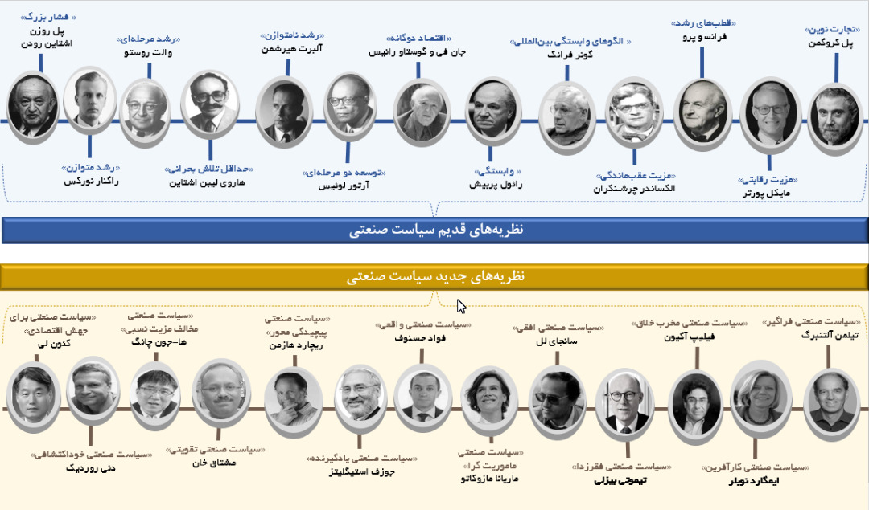

Slide 3
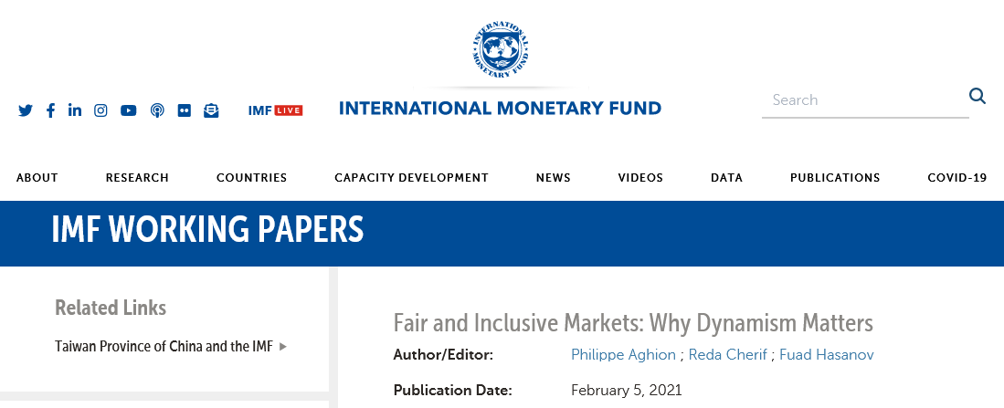
همکاری نزدیک دو نظریه‌ پرداز
مقاله جدید و مشترک آگیون و حسنف
سیاست صنعتی با تاکید بر تخریب خلاق در طرف عرضه و فراگیری در طرف تقاضا

Slide 4
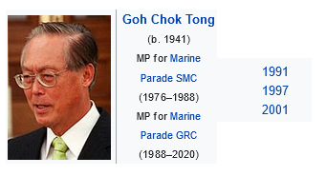
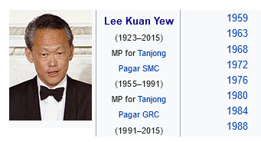
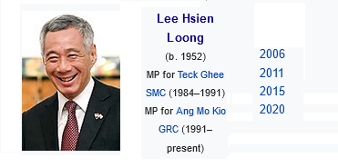
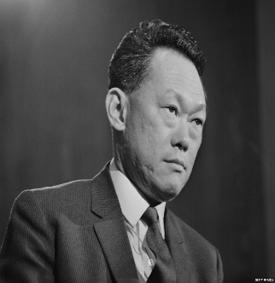
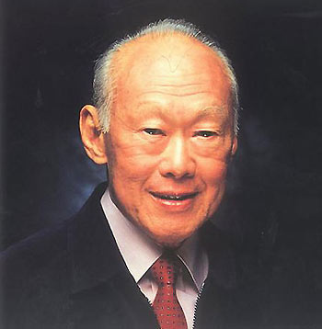

نقش دولت در سیاست صنعتی: یک اشاره از بنیانگذار سنگاپور نوین
Senior Minister
رپیس‌الوزرا
Minister Mentor
راهنمای وزرا
Prime Minister
نخست وزیر
در ۳۶ سالگی به نخست‌وزیری رسید و سنگاپور را از یک شهر بندری کوچک تبدیل به کانون مهم اقتصادی جهان کرد. دو سال قبل از مرگ در سال ۱۳۹۲ در پایان عمر در مصاحبه‌ای چنین گفت (۱):
امروز دیگر در سنگاپور می‌توانید در خیابان‌ها راه بروید یا شب‌ها در خیابان برای ورزش ساعت‌ها بدوید، دیگر زنان دزدیده نمی‌شوند، پلیس رشوه نمی‌گیرد و اگر به آنها پیشنهاد رشوه داده شود، پیشنهاد دهنده مجازات می‌شود.
هیچ کدام از اینها تصادفی به وجود نیامدند. اکوسیستمی نیاز بود تا افراد شایسته که نیازمند دستمزدهای بالا بودند به کار گرفته شوند.
اگر در تنظیم دستمزدهای دولتی در سطوح بالا به دنبال سقف حقوق‌ها باشید، با هر کاهش حقوق، دیگر ماندن یک وزیر شایسته در مسند نوعی فداکاری در ازای دست کشیدن او از شغل تخصصی یا فعالیت اقتصادی خود به حساب می‌آید. شاید بهترین‌ها بگویند بدم نمی‌آید یک نیم‌سال به کارهای عمومی عام‌المنفعه بپردازم و یک مصدر دولتی داشته باشم، اما (اگر شایسته باشند) عموما خواهند گفت، «تشکر از پیشنهادتان، اما خیر».
نتیجه عدم توجه به این ملاحظه مهم، دولت بی‌خرد است که درک عمیقی از مسائل و انگیزه‌ای برای فکر کردن به چالش‌های درازمدت ندارد.
اکنون یک سوال مهم از شما می‌پرسم! آیا سنگاپور 100 سال دیگر وجود خواهد داشت؟ من چندان مطمئن نیستم. قطعا آمریکا، چین، بریتانیا، استرالیا صد سال دیگر وجود خواهند داشت. اما سنگاپور تا همین اواخر هرگز یک ملت نبود. ما به عنوان نسل پیشین، ماموریت‌مان را به درستی انجام دادیم. من هر چه از دستم بر می‌آمد برای تحکیم دستاوردهایمان انجام دادم.
اما در آینده مسیری که ما در پیش می‌گیریم به انتخاب‌های نسل جوان سنگاپوری بستگی دارد. این انتخاب ها هر چه که باشند، کاملا مطمئن هستم که اگر سنگاپور یک دولت بی‌خرد داشته باشد، کار ما تمام شده است. این کشور در نیستی فرو خواهد رفت.
Lee Kuan Yew (1923-2015)
Revolving-Door Government
Dump Government
(1)- https://www.asiaone.com/singapore/lee-kuan-yew-fate-spore-100-years-time

Slide 5
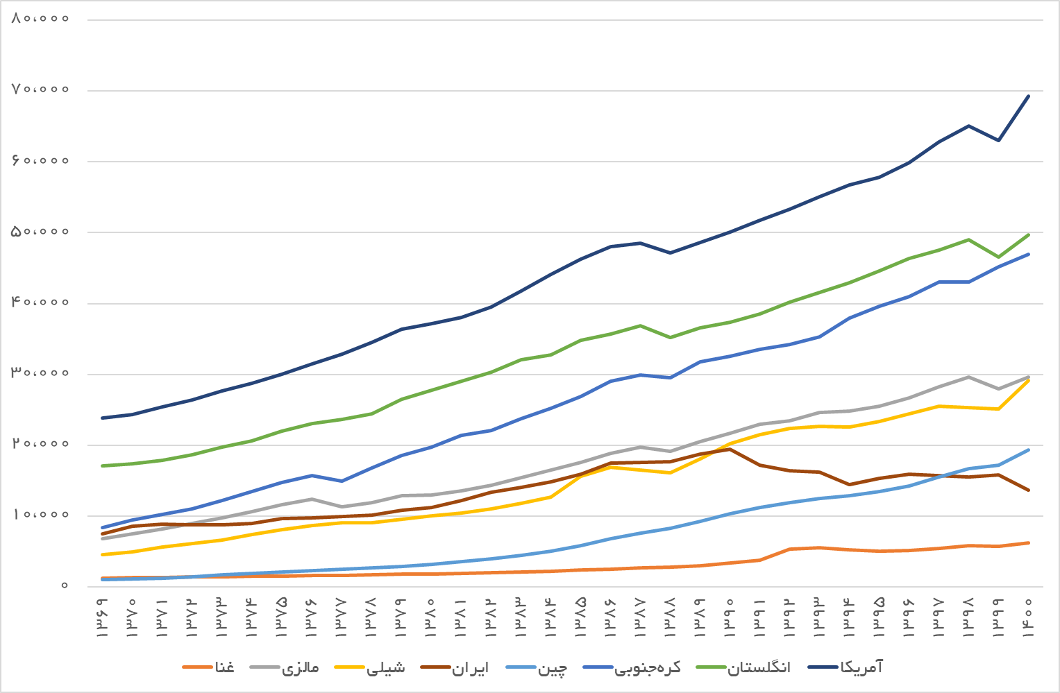
مقصود توسعه چیست؟
GDP per capita, PPP ($)
آمریکا
انگلستان
کره‌جنوبی
مالزی
شیلی
چین
ایران
غنا
Notes:
Penn World Tables 9.0

Slide 6
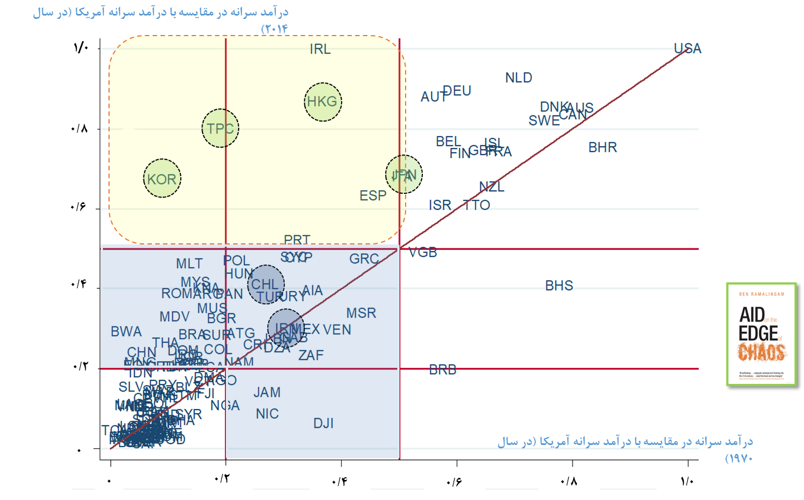
نیم قرن توسعه و یک سوال کلیدی
این پنج‌ کشور چه کاری انجام دادند که بقیه نتوانستند؟

Slide 7
انتخاب در برش‌های عمودی: گرفتاری در دام سرمایه‌گذاری دائمی
فقدان رشد پایدار به کاهش بهره‌وری مربوط می‌شود و رشد نوآوری-پایه کلید حفظ دستاوردهای بهره‌وری است.
«آسم‌اوغلو و آگیون» نشان داده‌اند که در برش‌های عمودی، انتخاب آن دسته از صنایع که ظرفیت‌های نوآوری آنها بیش از ظرفیت‌های اقتباس تکنولوژی آنها باشد، از اولویت برخوردار است.
هر چه کشورها به مرزهای فناوری نزدیک‌تر باشند، این انتخاب در سیاست صنعتی کشورها حیاتی‌تر است.
کشورهایی که در گام‌های اول توسعه یافتگی هستند، این انتخاب را قربانی راهبرد سرمایه‌گذاری-پایه می‌کنند چراکه اقتضاء می‌کند صنایع به دنبال جذب حداکثری سرمایه باشند
در کشورهای موفق، با پیشرفت در مسیر توسعه، با قراردادهای کوتاه‌مدت‌تر، بنگاه‌های جوان و پویاتر، سرمایه‌گذاری کمتر، انتخاب بهتری صورت گرفته، به تدریج راهبرد سرمایه‌گذاری-پایه جای خود را به راهبرد نوآوری پایه می‌دهد.
در سوئیچ از راهبردهای سرمایه‌گذاری-پایه به راهبردهای نوآوری-پایه، برخی کشورهای در حال توسعه زود اقدام می‌کنند و با انگیزه همپایی، به دنبال طی کردن مسیر از راه‌های کوتاه‌تر هستند و لذا برخی محدودیت‌های رقابت در بازار صنایع یا مشوق‌های سرمایه‌گذاری، می‌تواند برای آنها مفید باشد. اما هزینه این مداخلات در بلندمدت به شدت بالا است چراکه می‌تواند کشورها را تا مدتی طولانی در دام راهبرد سرمایه‌گذاری-پایه نگاه دارد و از حرکت به سمت مرزهای جدید فناوری و نوآوری بازدارد
می‌دانیم که با نظریه رومر در سال ۱۹۸۶ و لوکاس در سال ۱۹۸۸، مهمترین عامل رشد پایدار در درآمد سرانه، تجمیع دانش عنوان شد. اما مجاری تجمیع دانش متعدد هستند از آموزش رسمی گرفته، آموزش حین کار، تحقیقات بنیادی علمی، یادگیری عملی، تقویت فرایندهای نوآوری (Process Innovation) و محصولات فناورانه
(Product Innovation)‌ همگی این مجاری تجمیع دانش هستند.
آگیون در ۱۹۹۲ بر مجرای جدیدی از تجیمع دانش تاکید کردند که کمتر در نظریه‌های رشد درون‌زا مورد توجه قرار گرفته بود: نوآوری‌های صنعتی ارتقاء دهنده کیفیت محصولات. از نظر آگیون در مقاله تخریب خلاقانه اینکه محصولات صنعتی جدید ایجاد فضای منسوخ‌شدگی محصولات قبلی را می‌کند، همین منسوخ شدن نماد مختصات عمومی فرایند رشد است، اینکه پیشرفت در بطن خودش هم خسارت دارد و هم منفعت و لذا اسمش را تخریب خلاقانه می‌گذارد
از آن به بعد با نظریه هازمن و رودریک (۲۰۰۷) روی پیچیدگی صادراتی اثرات رشد بلندمدت سیاست‌های صنعتی در این زمینه مورد تاکید قرار گرفت و بعد حسنف در این راستا به نظریه‌های جدید می‌رسد

Slide 8
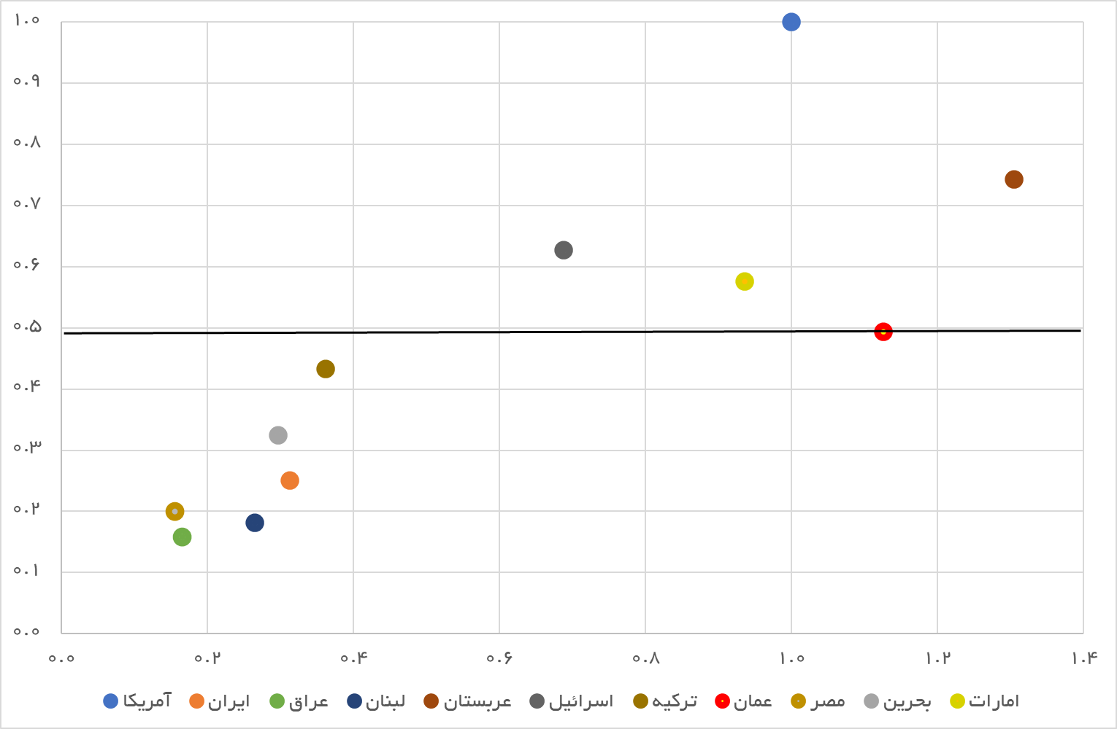
نظریه‌های استاندارد رشد اقتصادی امروز به تنهایی پاسخگو نیستند
نسبت درآمد سرانه در سال 2020
آمریکا
رژیم اشغال‌گر قدس
عربستان
امارات
ترکیه
عمان
بحرین
مصر
ایران
نسبت درآمد سرانه در سال 1990
لبنان
عراق
نسخه‌های استاندارد رشد اقتصادی: ثبات اقتصاد کلان، حداقل مداخله دولت و محیط مساعد سرمایه‌گذاری (در سرمایه فیزیکی و انسانی)
خاورمیانه سرشار از این نمونه‌ها است و شاید از این منظور در میان دیگر مناطق منحصر به فرد باشد. عموم کشورهای این منطقه در بیشتر این ابعاد پیشرفت کرده‌اند اما قادر به تنوع‌پذیری و ارتقاء سطح پیچیدگی و عرضه محصولات صنعتی متنوع نبوده‌اند
مساله اصلی در این کشورها «شکست‌ دولت» است

Slide 9
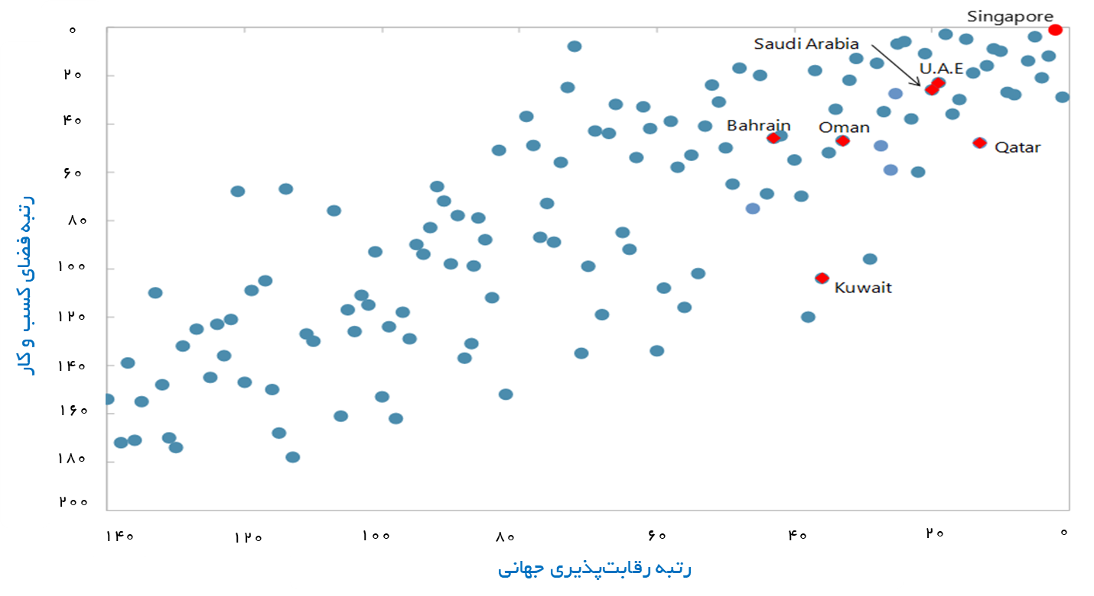
شکست‌های بازار: محدودیت‌های الزام‌آور
به رغم جانمایی مناسب در شاخص‌های فضای کسب و کار و رقابت‌پذیری (قوانین مالیاتی، قوانین رقابت و قوانین تجاری)، بخش غیرتجاری در این کشورها بیشتر از بخش تجاری رشد کرده است و قادر به تولید کالای پیچیده صنعتی نشده‌اند
این کشورها بیش از نیازمند یک تدبیر اساسی از ناحیه دولت‌ها برای ایجاد بخش‌های صادراتی پویا هستند
* the leading hand of the state

Slide 10
ایجاد بخش تجاری پویا
جانشینی واردات: ضرورت فاصله گرفتن از سیاست‌های جانشینی واردات سنتی به سمت جانشینی واردات پیشرفته و سپس توسعه صادرات که زمینه اصلی تفاوت پنج کشور معجزه آسیایی از دیگر کشورها است
تدارکات عمومی دولتی: ضرورت فاصله گرفتن از تنوع‌بخشی به سهام نفتی به سمت توانمندسازی‌های داخلی با مداخلات دولتی در جهت ارتقاء این توانمندی‌ها )تدارکات عمومی دولت نروژ در قراردادهای بخش نفت به منظور اطمینان از انتقال تکنولوژی و یادگیری‌های عملی با شرکت‌های خارجی در توسعه بخش نفت و توسعه خوشه‌ خدمات پیشرفته در این زمینه(
هدایت بخش خصوصی: ضرورت فاصله گرفتن از تمرکز صرف بخش خصوصی بر فعالیت‌های کشاورزی‌پایه، معدن‌پایه و خدمات‌پایه به سمت نقش هدایت‌گر دولت در کانالیزه کردن سرمایه‌های بخش خصوصی به سمت تولیدات صنعتی پیشرفته. نکته اصلی اینجاست که بخش خصوصی منفعت‌محور مطلقا به تنهایی به سمت صادرات محصولات پیچیده نخواهد رفت و اتفاقا این همان بخشی است که آن شکل از منافع بهره‌وری از آن استخراج می‌شود که در دیگر بخش‌ها نیست
فراتر رفتن از مزیت‌های نسبی: ضرورت فاصله گرفتن از جذابیت‌های مزیت‌های نسبی به سمت راهبردهایی که در بازه زمانی کوتاه‌تری مزایای بیشتری دارند. مقایسه شیلی با دو کشور کره‌جنوبی و مالزی درس‌های خوبی در این زمینه دارد. شیلی با تداوم راهبردهای تجاری مزیت‌نسبی‌پایه خود گرچه در کسب‌وکارهای کشاورزی پایه(Agribusiness) موفقیت‌های خیره‌کننده‌ای به دست آورد اما نتوانست موفقیت کشورهایی مثل مالزی و کره‌جنوبی را تکرار کند.
مداخله مستقیم کنید: برای تشویق/ایجاد شرکت‌های داخلی در صنایع جدید هدف (مانند توسعه صنعت الکترونیک در تایوان)
مداخله غیرمستقیم کنید: برای کمک به توسعه شرکت‌ها در عین یادگیری و ورود به کارکردهای با بهره‌وری بیشتر (مانند تجربه سنگاپور در خوشه‌های BIOTECH در جذب سرمایه‌گذاری خارجی و ارتقاء مقیاس بنگاه‌های داخلی، تجربه آمریکا در برنامه تحقیق نوآوری در مشاغل کوچک SBIR که کمپانی‌های هایتک مانند اپل و گوگل و دل از دل آن بیرون آمدند و تجربه برزیل در بانک توسعه برزیل BNDES در حمایت از صنایع صادراتی)
اما انضباط بازار را اعمال کنید: با وجود حمایت‌های دریافتی، شرکت‌ها باید صادرات داشته باشند و در معرض رقابت شدید قرار گیرند (مانند کره‌جنوبی)

Slide 11
تفاوت مالزی و کشور معجزه آسیایی
مالزی: پروتون
در سال ۱۹۸۵ تاسیس شد و به تولید سالانه۵۰۰ هزار دستگاه خودرو رسید
فقدان نوآوری، منافع سیاسی و سوء مدیریت
هاندی: کره‌جنوبی
فشار برای صادرات از همان ابتدا
استراتژی «ابتدا حرکت کنید، سپس بیاموزید و تنظیم کنید»
  تولید سالانه عظیم با هدف قرار دادن آمریکا
  شبکه نمایندگی‌های شخصی فروش خودرو از کارخانه
  سرمایه‌گذاری در تبلیغات
حمایت سنگین دولتی در عین شفافیت و پاسخگویی دقیق تولیدکننده
هزینه تحقیق و توسعه بالا: تولید موتور توسط خودروساز در سال ۱۹۹۱
رقابت در میان چندین چابول در بازارهای بین‌المللی
کشور مالزی برای دوره طولانی در چاه درآمد متوسط‌ها گیر افتاد. این کشور با شرایطی ایده‌آل‌تر از کره‌جنوبی از نظر نیروی‌کار ماهر، زیرساخت‌های خوب و محیط تجاری پویا حداقل در دو دهه ۱۹۷۰ و ۱۹۸۰، واگرایی قابل توجه‌ای با دیگر معجزات آسیایی پیدا کرد
مهم‌ترین دلیل آن تفاوت‌های کلیدی از منظر سیاست‌های نوآوری است. این تفاوت‌ها امروز برای ایران درس‌های آموزنده‌ای دارد

Slide 12
چرا مالزی در دام درآمد متوسط‌ها افتاد

Slide 13
چرا مالزی در دام درآمد متوسط‌ها افتاد

Slide 14
تلاش برای رسوخ فناوری در مالزی و تایوان: صنعت الکترونیک
مالزی
مهم‌ترین اقدامات:
طرح جامع صنعتی این کشور که برای یک دوره ده ساله از ۱۹۸۶ تا ۱۹۹۵ طراحی شده بود لغو شد
مشوق‌های زیادی برای جذب سرمایه‌گذاری خارجی داده شد
از دهه ۱۹۹۰ پارک‌های فناوری در این کشور توسعه یافتند
صنایع داخلی عموما قدرت خلق ارزش افزوده پایینی داشتند و شرایط لازم برای دریافت مشوق‌های دولتی را کسب نکردند
شدت پایین تحقیق و توسعه در صنایع داخلی مهم‌ترین عامل عقب‌ماندگی صنعتی مالزی شد
تایوان
مهم‌ترین اقدامات:
تمرکز بر بنگاه‌های کوچک و زود بازده و تقویت ارتباط آنها با شرکت‌های چند ملیتی
تاسیس نهادهای تحقیقاتی دولتی برای خلق فناوری در صنایع هدف
سرمایه‌گذاری سنگین در کسب مهارت‌های لازم در رشته فعالیت‌های صنعتی هدف
تلاش برای جهش به مرزهای فناوری در همان مراحل اولیه
تاسیس موسسه تحقیقات فناوری صنعتی(ITRI) در سال۱۹۷۳
زایش شرکت‌های فناوری «اسپین‌آف‌ها» تغییر کارکرد دولت هر دو به عنوان سرمایه‌گذاران خطرپذیر:
عقد توافقنامه اشتراک فناوری با شرکت‌های آمریکایی
اعزام کارکنان اسپین‌آف‌ها برای آموزش به آمریکا
تاسیس «واحدهای تولید آزمایشی» در موسسه تحقیقات فناوری صنعتی که حدود ۵۰ درصد تامین سرمایه می‌کرد
رسیدن تایوان به مرزهای فناوری در صنایع الکترونیک از ابتدای دهه ۱۹۹۰

Slide 15
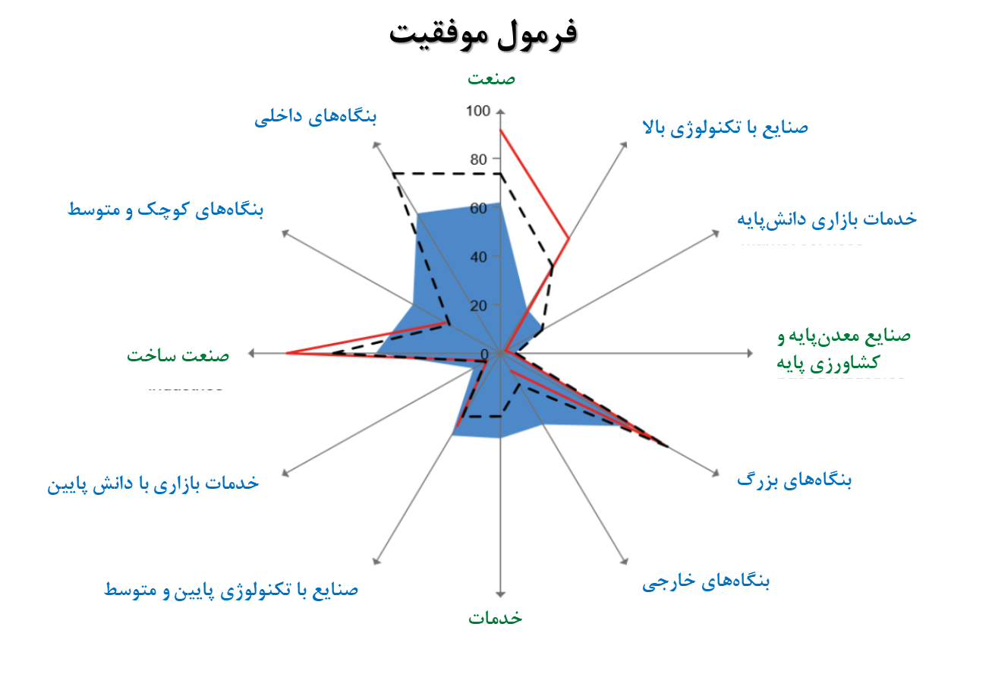
بخش خصوصی در کجا برای یادگیری عملی (R&D) هزینه می‌کند؟
ـــــ کره جنوبی ـــــ متوسط کشورهای سازمان همکاری اقتصادی برای توسعه (OECD)
خطرپذیری با سیاست‌های ماموریت‌محور (Purpose Specific)

Slide 16
پنج محور اصلی نظریه سیاست صنعتی واقعی
کلید بالا رفتن از نردبان صنعتی شدن امروز، توسعه صادرات صنایع داخلی و ایجاد فناوری بومی است
انتخاب بخش‌ها/ماموریت‌ها به جای صنایع و حضور فعالانه دولت در عین حفظ رقابت و تقویت «تخریب خلاق»
در ایجاد و تقویت فناوری بومی، تمرکز بر رقابت در بازارهای بین‌المللی از ناحیه چند صنعت داخلی، معیارسازی با نردبان ارزش افزوده و حرکت به سمت مرزهای فناوری در همان مراحل اولیه به کمک دولت ضروری است
دولت سرمایه‌گذار خطرپذیر، مداخلات خود را عین احترام به کارکردهای و انضباط بازاری اعمال می‌کند
سرمایه گذاری روی مهارت‌ها و زیرساخت‌های متناسب با ماموریت‌ها و اهمیت اعمال مشوق‌های تغییر برای صنایع و کارگران (اهمیت انتخاب ابزارها)
Purpose-specific Investment
Purpose-specific Skills

Slide 17
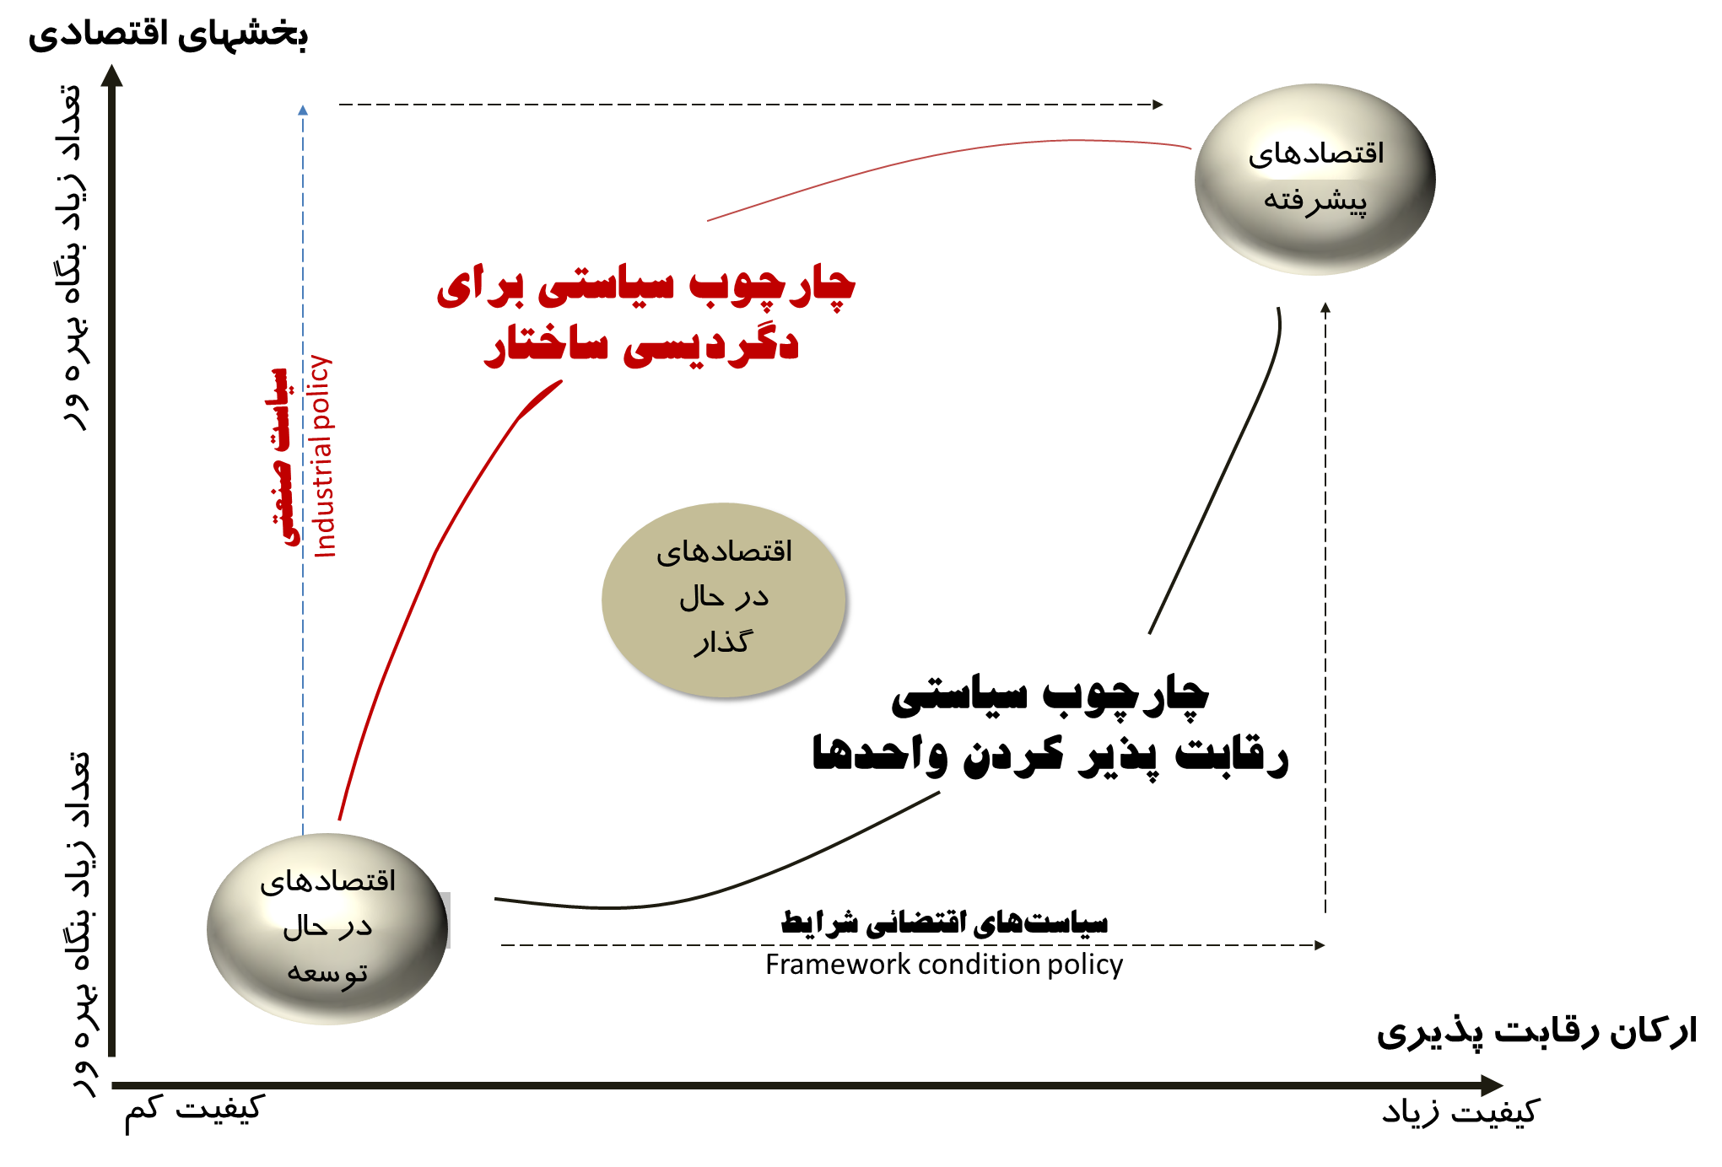
نگاه حدی حسنف به سیاست صنعتی عمودی

Slide 18
ماموریت محوری رشته فعالیت‌ها در سیاست صنعتی پایدار و فراگیر
پس از ساخت
خدمات صنعتی کشاورزی
پیش از ساخت
ساختمان و زیرساخت
ISIC CODE 41-43
منابع کشاورزی
ISIC CODE : ۱
تجارت و با زرگانی
ISIC CODE 45-53
منابع معدنی
ISIC CODES : ۲-۹
اطلاعات و ارتباطات
ISIC CODE 58-63
/ ISIC 41-43ساختمان و زیرساخت
/ ISIC 45-53عمده‌فروشی و خرده‌فروشی، حمل و نقل و انبارداری (نظام توزیع، بازرگانی و تجارت)
مکمل ساخت
/ ISIC 58-63اطلاعات و ارتباطات (ICT)
/ ISIC 64-66فعالیت‌های مالی و بیمه
/ ISIC 69-75فعالیت‌های حرفه‌ای، علمی و فنی
/ ISIC 77-85فعالیت‌های اداری و خدمات پشتیبانی
Notes:
صنایع منبع پایه
معدن پایه: سطح صفر
کشاورزی پایه: سطح یک
صنایع ساخت پایه
متکی بر علم: سطح سوم
سایر (کلاسیک): سطح اول و دوم

Slide 19
ماموریت محوری رشته فعالیت‌ها در سیاست صنعتی پایدار و فراگیر
Notes:
صنایع منبع پایه
معدن پایه: سطح صفر
کشاورزی پایه: سطح یک
صنایع ساخت پایه
متکی بر علم: سطح سوم
سایر (کلاسیک): سطح اول و دوم

Slide 20
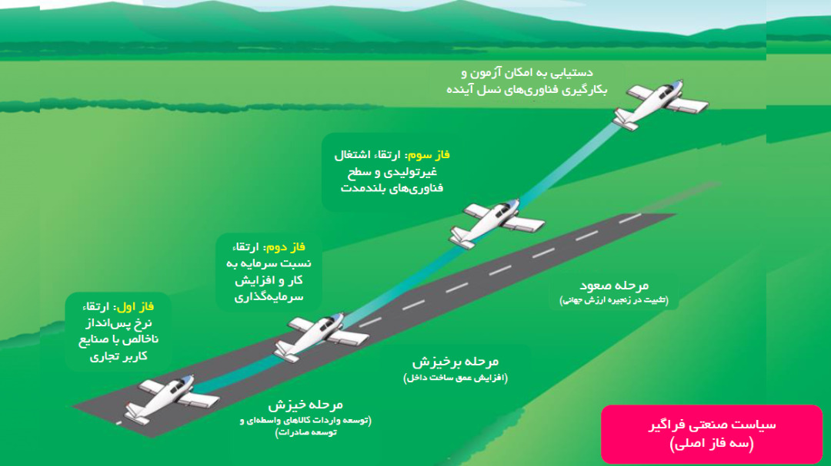
ماموریت محوری رشته فعالیت‌ها در سیاست صنعتی پایدار و فراگیر

Slide 21
نوآوری و خلاقیت همواره اصل غافلگیری را رعایت می‌کنند. بنابراین هرگز نمی‌توانیم روی توسعه نوآوری حساب باز کنیم و با قطعیت برنامه‌ریزی کنیم. کشورها به واسطه این کارکرد خلاقیت‌محور که تا زمانی که اتفاق نیفتد به آن باور نمی‌آورند، عموما آگاهانه درگیر هزینه کرد روی سیاست‌های فناوری نمی‌شوند که موفقیت در آنها به وضوح مستلزم ظهور خلاقیت است.
Albert Hirschman
“The Principle of the Hiding Hand”

